Slide 1

Microsoft’s XNA
Pieter Joost van de Sande Microsoft Visual C# MVP Bestuurslid stichting dotNed pjvandesande@detrio.nl http://born2code.net
12 Mei 2007

Slide 2
Background
Geschiedenis
Microsoft OS wordt wereldwijd gebruikt
Sinds 1994 kennen we Direct X
Xbox uitgebracht in eind 2001
Xbox 360 eind 2005
Microsoft heeft nu dus twee platformen
Hoe lost Microsoft het multiplatform probleem op?

Slide 3
XNA
Reeks tools voor game development
Volledig managed environment
alle aspecten van spelproductie in één enkel systeem

Slide 4
De doelen van XNA
Cross-Platform Game Development
Game Development toegankelijker maken

Slide 5
XNA Platform
XNA Framework
Gebaseerd op .NET Framework 2.0
Windows XP, Windows Vista en Xbox 360
XNA Build
Game Assets Pipeline management tool
XNA Framework Content Pipeline
Een extensible content processing framework
XNA Game Studio
Twee smaken: Express en Professional
Notes:
Een extensible content processing framework

Slide 6
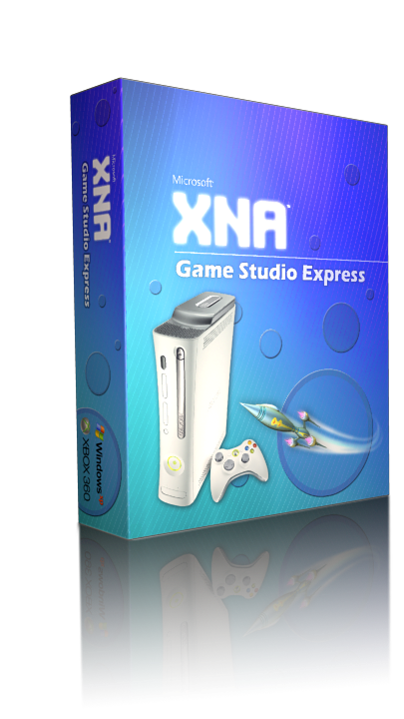
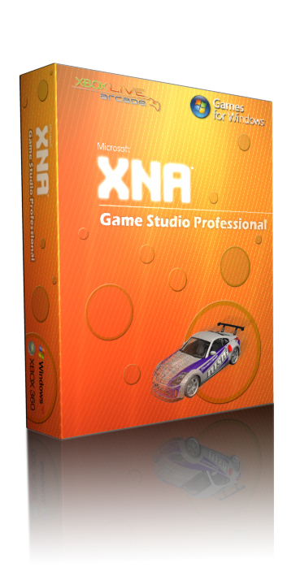
XNA Game Studio
XNA Game Studio Express
Hobbyisten, Scholen en kleine of individuele game developers
Geen extra hardware nodig.
Voor persoonlijk en non-commercial game development voor de Xbox 360 en Windows
XNA Game Studio Professional
Integreert in Visual Studio Professional
Commerciële games met Xbox 360 Publishing Agreement
Beschikbaar medio 2007

Slide 7
Installatie
.NET 2.0
Visual Studio 2005 C# Express
XNA Framework
XNA Game Studio
Voor Vista
Visual Studio 2005 SP1
Visual Studio 2005 SP1 for Vista (Beta)
XNA Refresh

Slide 8









XNA Framework Overzicht
Games
Starter Kits
Code
Content
Components
Extended
Framework
Application Model
Content Pipeline
Core
Framework
Graphics
Audio
Input
Math
Storage
Platform
Direct3D
XACT
XINPUT
XContent
Legend
XNA Provides
You Provide
Community

Slide 9
XNA Framework Overzicht
Games
Starter Kits
Code
Content
Components
Extended
Framework
Application Model
Content Pipeline
Core
Framework
Graphics
Audio
Input
Math
Storage
Platform
Direct3D
XACT
XINPUT
XContent
Legend
XNA Provides
You Provide
Community

Slide 10
XNA Framework Overzicht
Games
Starter Kits
Code
Content
Components
Extended
Framework
Application Model
Content Pipeline
Core
Framework
Graphics
Audio
Input
Math
Storage
Platform
Direct3D
XACT
XINPUT
XContent
Legend
XNA Provides
You Provide
Community

Slide 11
XNA Framework Overzicht
Games
Starter Kits
Code
Content
Components
Extended
Framework
Application Model
Content Pipeline
Core
Framework
Graphics
Audio
Input
Math
Storage
Platform
Direct3D
XACT
XINPUT
XContent
Legend
XNA Provides
You Provide
Community

Slide 12
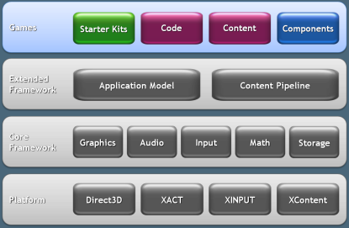

Starter Kits
“Take our games and make them your own”
Volledige games
Ideaal startpunt voor je eigen games
Beschikbaar via “New Project…”
Hit F5 en klaar
Documentatie en tutorials
Availability
Komt met XNA Game Studio Express
In de toekomst zullen er nog veel meer bij komen

Slide 13
Components
Gebruikt de standaard gameloop
Initialize, LoadGraphics, Update, Draw, UnloadGraphics
Maak en herbruik functionaliteit
Gebruik 3rd party components
Community heeft een standaard
Menus, virtual keyboard, game engine, game info, radar’s, map, etc…

Slide 14
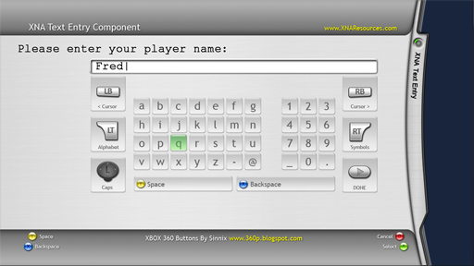
Components
Voorbeeld van een Component
Virtual keyboard voor de XBOX 360

Slide 15
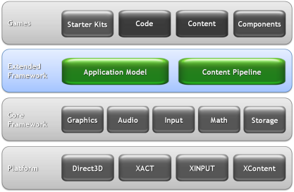
Application Model
Platform abstraction
Je hoeft je niet druk te maken over het platform
De eerste regel code is voor je game
Game class
Startpunt van je game

Slide 16
Application Model
Game Class, startpunt van je game
Game
Initialize
LoadGraphicsContent
Update
Draw
UnloadGraphicsContent
GameComponent, DrawableGameComponent

Slide 17
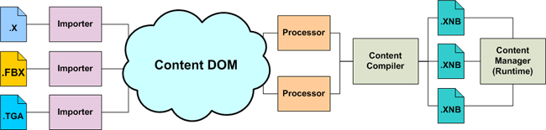
Content Pipeline
Een extensible content processing framework
2D File Formats (.DDS, .BMP, .JPG, .PNG, .TGA)
3D File Formats (.FBX, .X)
Material File Formats (.FX)
Audio File Formats (.XAP)

Slide 18
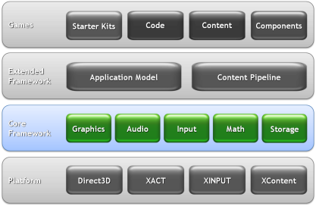
Core Framework
Graphics
SpriteBatch, BasicEffect, Texture2d, GraphicsDevice, Model, VertexBuffer
Audio
SoundBank, WaveBank, Cue, AudioEngine
Looping, Streaming en memory management
low-level buffer management
Input
GamePad, Keyboard, Mouse

Slide 19
Core Framework
Math
MathHelper.ToRadians(float angle), PiOver4
Storage
Title Storage (Shaders, Meshes, Textures, Sounds…)
User Storage (Save games, Scores…)
Wordt geëmuleerd op het Windows Platform

Slide 20
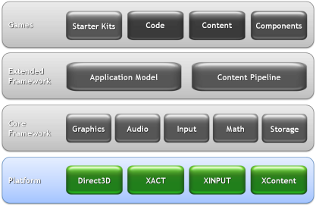
Platform abstractie
Maak je niet druk om het platform, maar om je game!
Mono is al begonnen met een implementatie

Slide 21
XACT
Microsoft Cross-Platform Audio Creation Tool
Maak audio bestanden voor XNA games
Compiles .wav files
Voeg informatie aan het geluid toe
Looping, volume levels

Slide 22


Community
3D Models
Cars, Houses, humans, complete levels
Mostly free
http://turbosquid.com/xna

Slide 23
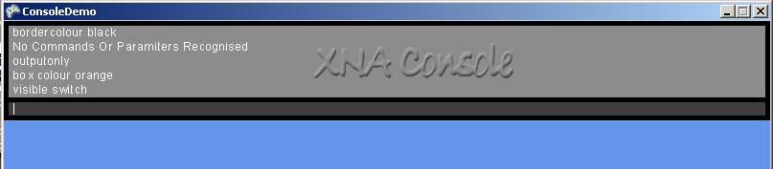
Community
Voorbeeld van een Component
XNA Console

Slide 24

Demo time!
Het maken van games met XNA is makkelijk!

Slide 25
Deployment naar Xbox 360
XNA Creators Club
49 euro voor 4 maanden
99 euro voor 1 jaar
Wat heb je nodig op je Xbox 360?
Xbox Live Account
XNA Game Launcher
Connectie naar computer

Slide 26
Resources
http://creators.xna.com/
http://blogs.msdn.com/xna
http://www.turbosquid.com/xna
http://xbox360homebrew.com
http://www.riemers.net
http://www.xnadevelopment.com
More…

Slide 27

Vragen?

Slide 28
Extra informatie
Pieter Joost van de Sande
Software developer at Detrio (www.detrio.nl)
Microsoft Visual C# MVP
Blog: http://born2code.net
Email: pjvandesande@born2code.net

